Slide 1
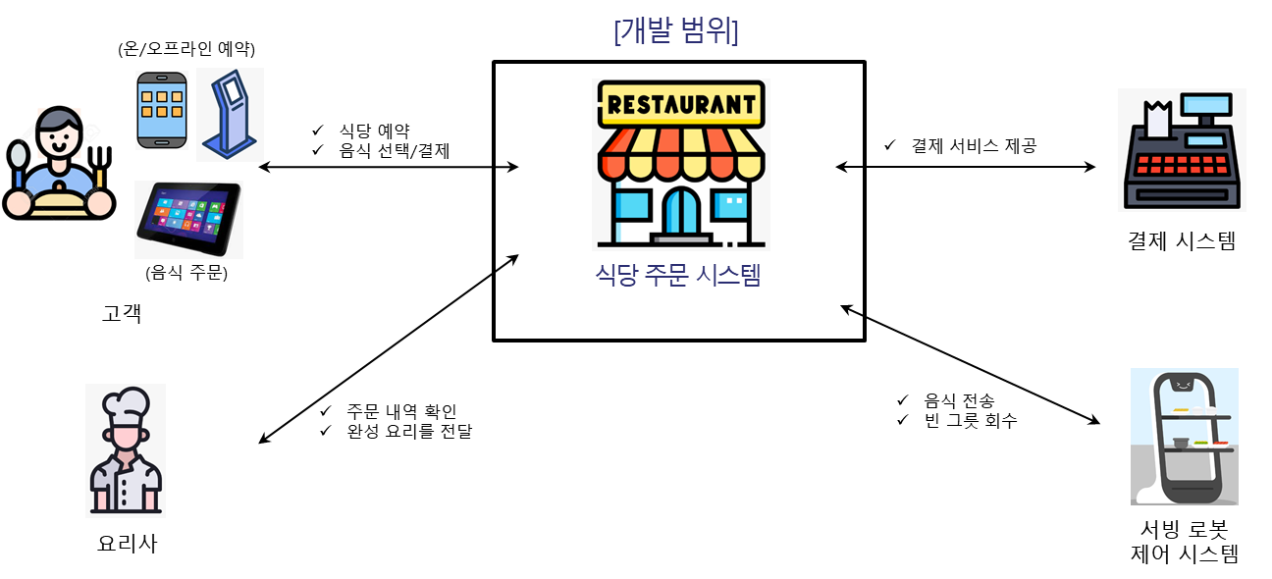
시연) 문제 기술서 – 식당 주문 시스템
System Overview
Software for the system must :
  식당 예약 및 예약 확인
    고객은 온라인(스마트폰) 또는 오프라인(식당 내 예약 키오스크)를 통해, 식당 예약
      예약 가능한 날짜/시간 확인 및 예약 진행
      예약 대표자 성명/연락처 입력, 예약 인원 지정
    예약 내역 확인 및 변경/취소
  메뉴 주문 및 결제, 주문 내역 확인
    고객은 주문 가능한 메뉴 목록 확인 및 선택한 메뉴 결제를 진행함
      고객의 결제 수단은 다양하게 지원함 (카드 결제, 계좌 이체, 고객 Point 사용 등)
    주문 키오스크에서 메뉴 결제 내역을 확인
  주문서 확인 및 완성된 요리 전달
    요리사는 주문 테이블 번호 및 메뉴 확인
      주문서는 10초 이내에 요리사에게 전달되어야 함
    요리 완료 예정 시간 입력
    완성한 요리를 주방 입구에 전달하고 서빙 로봇 제어 시스템에 요리 완료를 알려, 서빙 로봇이 주방 입구에 도착하여 해당 테이블로 요리를 전달

Slide 2
결재
시스템
(Card)
Kiosk
고객
결재
시스템
(Cache)
Mobile
결재
시스템
(간편결재1)
요리사
서빙 로봇

Slide 3
결재
시스템
(Card)
Kiosk
Kiosk
Order
Card
Payment
고객
Cache
Payment
결재
시스템
(Cache)
Mobile
Mobile
Order
Easy
Payment
결재
시스템
(간편결재1)
요리사
Cooking
Service
Delivery
Service
서빙 로봇

Slide 4
결재
시스템
(Card)
Kiosk
Kiosk
Order
Card
Payment
고객
OrderService
Cache
Payment
결재
시스템
(Cache)
Mobile
Mobile
Order
Easy
Payment
결재
시스템
(간편결재1)
요리사
Cooking
Service
Delivery
Service
서빙 로봇

Slide 5
결재
시스템
(Card)
Kiosk
Kiosk
Order
Card
Payment
고객
OrderService
Payment Service
Cache
Payment
결재
시스템
(Cache)
Mobile
Mobile
Order
Easy
Payment
결재
시스템
(간편결재1)
요리사
Cooking
Service
Delivery
Service
서빙 로봇

Slide 6
결재
시스템
(Card)
Kiosk
Kiosk
Order
Card
Payment
고객
OrderService
Payment Service
Cache
Payment
결재
시스템
(Cache)
Mobile
Mobile
Order
Easy
Payment
결재
시스템
(간편결재1)
요리사
Cooking
Service
Delivery
Service
서빙 로봇

Slide 7
      주문서는 10초 이내에 요리사에게 전달되어야 함
      주문변경, 취소 등이 발생하면 프로세스 변경이 어렵겠지?
결재
시스템
(Card)
Kiosk
Kiosk
Order
Card
Payment
고객
OrderService
Payment Service
Cache
Payment
결재
시스템
(Cache)
Mobile
Mobile
Order
Easy
Payment
결재
시스템
(간편결재1)
요리사
Cooking
Service
Delivery
Service
서빙 로봇

Slide 8
      Master를 두고 Slave로 생성하여 프로세스를 진행 하자!
      주문이 많아지면 비효율적일 것 같다
Manager System
결재
시스템
(Card)
Kiosk
Kiosk
Order
Card
Payment
고객
Cache
Payment
결재
시스템
(Cache)
Mobile
Mobile
Order
Payment
Service
OrderService
Easy
Payment
결재
시스템
(간편결재1)
Cooking
Service
Delivery
Service
요리사
서빙 로봇

Slide 9
      Master를 두고 Slave로 생성하여 프로세스를 진행 하자!
      주문을 10초 이내 신속하게 주방에 전달해야 하니 보강을 해보자…
Manager System
Order1
Order2
…
결재
시스템
(Card)
Kiosk
Kiosk
Order
Card
Payment
고객
Cache
Payment
결재
시스템
(Cache)
Mobile
Mobile
Order
Order
Service
Payment
Service
Easy
Payment
결재
시스템
(간편결재1)
Event
Observer
Cooking
Service
Delivery
Service
요리사
서빙 로봇

Slide 10
      그냥 이벤트 베이스로 가도 되겠네!
Manager System
Order1
Order2
…
결재
시스템
(Card)
Kiosk
Kiosk
Order
Card
Payment
고객
Cache
Payment
결재
시스템
(Cache)
Mobile
Mobile
Order
Order
Service
Payment
Service
Easy
Payment
결재
시스템
(간편결재1)
Event
Observer
Cooking
Service
Delivery
Service
요리사
서빙 로봇

Slide 11
      그냥 이벤트 베이스로 가도 되겠네!
Manager System
Order1
Order2
…
결재
시스템
(Card)
Kiosk
Kiosk
Order
Card
Payment
고객
Cache
Payment
결재
시스템
(Cache)
Mobile
Mobile
Order
Order
Service
Payment
Service
Easy
Payment
결재
시스템
(간편결재1)
Event
Bus
서빙 로봇
요리사
Cooking
Service
Delivery
Service
회수 로봇

Slide 12
      그냥 이벤트 베이스로 가도 되겠네!
Manager System
Order1
Order2
…
결재
시스템
(Card)
Kiosk
Kiosk
Order
Card
Payment
고객
Cache
Payment
결재
시스템
(Cache)
Mobile
Mobile
Order
Order
Service
Payment
Service
Easy
Payment
결재
시스템
(간편결재1)
Event
Bus
SvRobot:RobotContrl
서빙 로봇
요리사
Cooking
Service
Delivery
Service
RtRobot:RobotContr
회수 로봇

Slide 13
      포트정의도 해보자
Manager System
manger
<<table>>
Order1
Order2
…
request
CardSys
결재
시스템
(Card)
Kiosk
Kiosk
:Kiosk
Order
order
:Card
Payment
고객
Kiosk
DB
Handler
command
Cachesys
request
결재
시스템
(Cache)
requester
:Cache
Payment
Mobile
:Mobile
Order
:Order
Service
payment
Mobile
:Payment
Service
order
:Easy
Payment
Easysys
event
Handler
결재
시스템
(간편결재1)
subscriber
publisher
request
:Event
Bus
publisher
subscriber
publisher
subscriber
publisher
subscriber
comander
event
Handler
event
Handler
SvRobot:
RContrpl
서빙 로봇
요리사
:Cooking
Service
:Delivery
Service
SvRobot
Chef
Terminal
Chef
Terminal
Robot
RtRobot:
RControl
comander
RtRobot
회수 로봇

Slide 14
      1. 하나씩 설계해 보자!
      → Abstraction(추상화)를 해본다
Kiosk
Order
Order
Service
Mobile
Order
      주문을 처리하는 컴포넌트
      주문이라는 공통 동장
      관계에 따른 의존성 정의
Order
Order
Service
Order
IOrder
Order
Service
Kiosk
Order
Mobile
Order
Kiosk
Order
Mobile
Order
      인터페이스도 정리

Slide 15
      동일한 방식으로
Card
Payment
Cache
Payment
Payment
Service
Easy
Payment
IOrder
Payment
IOrder
Payment
Service
Card
Payment
Cache
Payment
Easy
Payment

Slide 16
      통합하면
Order
Service
Payment
Service
Order
IOrder
Payment
IPayment
Kiosk
Order
Mobile
Order
Card
Payment
Cache
Payment
Easy
Payment

Slide 17
      분류해본다면…
      Order Modules
      Payment Modules
Order
Service
Payment
Service
Order
IOrder
Payment
IPayment
Kiosk
Order
Mobile
Order
Card
Payment
Cache
Payment
Easy
Payment

Slide 18
      Component 와 Mapping
      Order Modules
      Payment Modules
Order
Service
Payment
Service
Order
IOrder
Payment
IPayment
Kiosk
Order
Mobile
Order
Card
Payment
Cache
Payment
Easy
Payment
request
Card
Payment
Kiosk
Order
order
request
Kiosk
Cache
Payment
payment
Mobile
Order
requester
Payment
Service
Order
Service
Easy
Payment
order
Handler
request

Slide 19
<< comp >>
Expression Parser
<<module>>
Expression Parser
<<comp>>
Calculator
<< comp >>
General Calc
<< module >>
General Calc
<<module>>
Expression Parser
<< comp >>
Special Calc
<< module >>
Special Calc
<<comp>>
Calculator
<< module >>
General Calc
<<module>>
Expression Parser
<< module >>
Special Calc
<<comp>>
Calculator
<< module >>
Calculator
<< module >>
General Calc
<< module >>
Special Calc

Slide 20
<<comp>>
….
<< module >>
…
<<comp>>
Kiosk
<<comp>>
Mobile
<< comp >>
HttpClient
<< module >>
HttpClient
<<comp>>
Kiosk
<<comp>>
Robot
<<comp>>
….
<<comp>>
Mobile
<< module >>
HttpClient
<< module >>
…
<<comp>>
Robot
<<comp>>
Kiosk
<<module>>
Kiosk
Device
<<Module>>
Order
Device
<< module >>
HttpClient
<<comp>>
Mobile
<<comp>>
Mobile
Device
<<comp>>
Robot
<<Module>>
Movile
Vehcle
<<comp>>
Robot
<< module >>
…

Slide 21
      Manager Modules
      Order Modules
      Payment Modules
State Bd
Order
IOrder
Payment
Manager
Service
IPayment
Kiosk
Order
Mobile
Order
Order
Service
Card
Payment
Cache
Payment
Easy
Payment
Payment
Service
      Cooking Modules
      Event Modules
Dilivery Service
Chef Terminal
Cooking Service
IEventPublisher
Subscriber
Serving
Robot
IEventHandler
Robot
Device
Publisher
RetrievalRobot
Observer
      Robot Modules
IEvent
Event
Event Queue

Slide 22
      Manager Modules
      Order Modules
      Payment Modules
State Bd
      IOrder
Order
      IPayment
Payment
Manager
Service
Kiosk
Order
Mobile
Order
Order
Service
Card
Payment
Cache
Payment
Easy
Payment
Payment
Service
      Cooking Modules
      Event Modules
      IEventPublisher
Dilivery Service
Chef Terminal
Cooking Service
Subscriber
      IEventHandler
Serving
Robot
Robot
Device
Publisher
RetrievalRobot
Observer
      Robot Modules
      IEvent
Event
Event Queue

